Slide 1

Н О В И Й
У К Р А Ї Н С Ь К И Й П Р А В О П И С
Карпенко Тамара Кузьмівна

Slide 2





22 травня сплив пʼятирічний перехідний період для чинного українського правопису, затвердженого Постановою Кабміну
№ 437 “Питання українського правопису“ від 22 травня 2019 року.
Цей правопис виграв усі судові справи, які проти нього порушували противники декомунізації та прихильники правопису 1993 року. Від сьогодні (22 травня 2024 року) старі норми вважатимуться нечинними та помилковими".

Slide 3
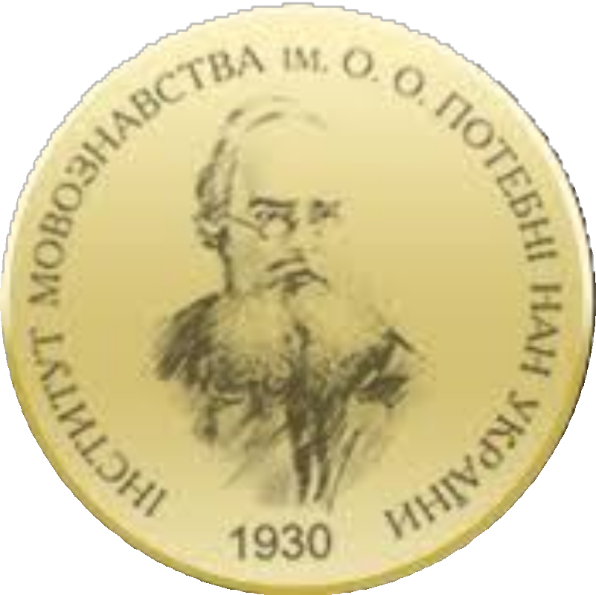
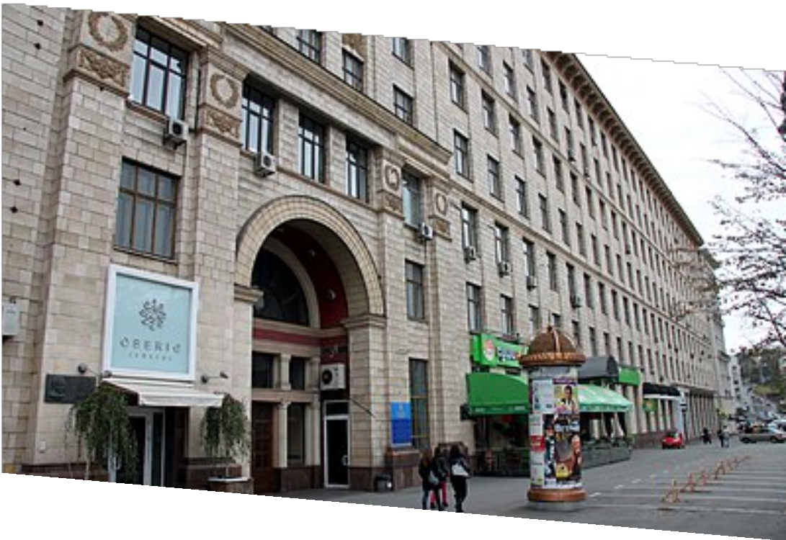
Електронна версія нової редакції “Українського правопису” розміщена на сайті Інституту мовознавства ім. О. О. Потебні Національної академії наук України.

Slide 4



Нова редакція “Українського правопису” подає уточнені й доповнені правила написання загальних і власних назв українського та іншомовного походження, деталізовані правила вживання розділових знаків.
В усіх розділах оновлено ілюстративний матеріал.

Slide 5

Нагадаємо, нові правила, над якими спеціальна комісія працювала майже п’ять років, схожі на Харківський правопис 1928 року, який згодом був скасований тодішньою владою: у 1930-х роках почалася хвиля тотального зросійщення, а в 1933-му Харківський правопис 1928 року влада оголосила “націоналістичним”, таким, що “ставив бар'єр між українською та російською мовою і гальмував вивчення грамоти широкими трудящими масами”.

Slide 6






Автори нинішнього варіанту Правопису стверджують, що він “розроблений на фундаменті української правописної традиції з урахуванням новітніх мовних явищ” та зможе захистити українську мову від русифікації.
Відтепер рекомендовано застосовувати норми та правила нової редакції Правопису в усіх сферах суспільного життя, зокрема, в офіційно-діловому стилі мовлення.

Slide 7
3 0 З М І Н Д О П Р А В О П И С У Д И Р Е К Т И В Н А Н О Р М А
( Т А , Щ О Б Е З В А Р І А Н Т І В ) :

Slide 8

Латинський корінь -ject- передаємо з «є»: проєкт, проєкція, проєктор (як траєкторія) (§ 126).
project - проєкт projection - проєкція projector - проєктор trajection - траєкторія

Slide 9




Пишемо без «й» слова Ісая, Мая, Гоя, Соєр, Хаям, Феєрбах, секвоя, фоє, єті й подібні (§ 126).
Ісая Мая Гоя Соєр Хаям
Феєрбах секвоя фоє
єті

Slide 10
Разом пишемо слова з першим іншомовним компонентом бліц-, екстра-, максі-, міді-, міні-, преміум-, топ-, флеш-, віце-, екс-, арт-, боди-, боді- (перед голосним), веб-, економ-, поп-, прес-, смарт- та інші (§ 35):
бліцновини мінісукня преміумклас флешпам'ять віцепрезидент ексміністр
артгалерея бодибалет бодіарт вебсторінка економклас етногурт
попмузика прессекретар масмедіа токшоу смартгодинник дрескод
топменеджер (але «топ» не поєднується з числівниками)

Slide 11

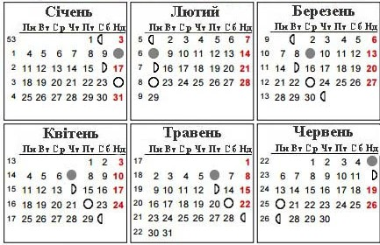
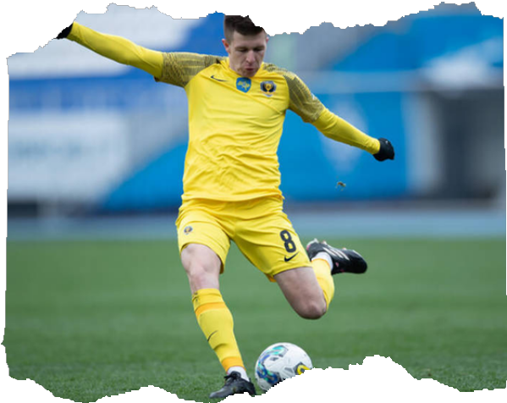

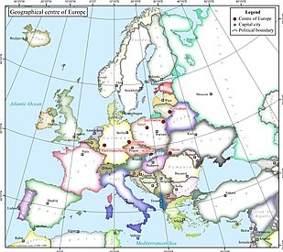
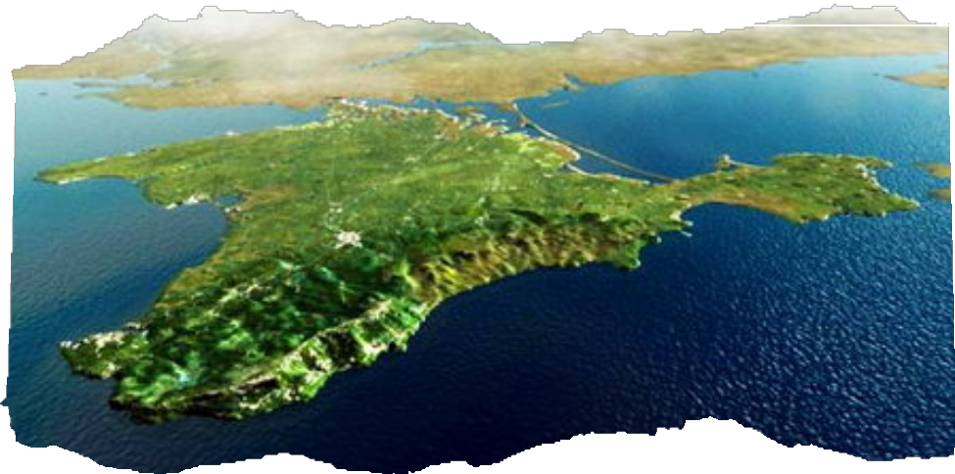


Числівник «пів» з іменниками пишемо окремо: пів року, пів яблука, пів Європи, але півзахисник, півмісяць, півострів (§ 36).
Разом:
Окремо:

Slide 12
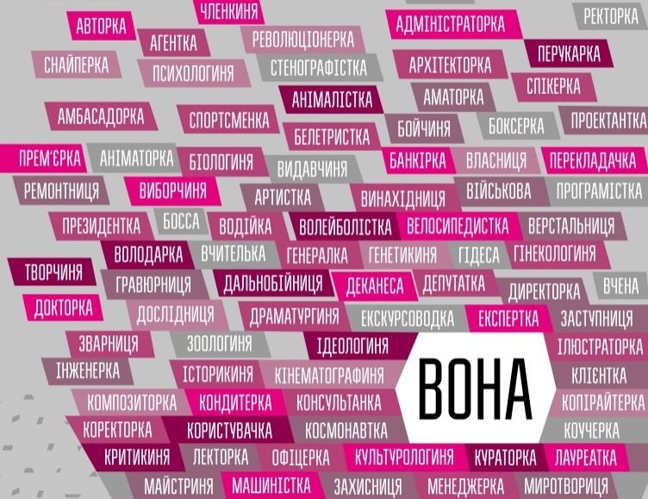
За допомогою суфіксів -к-, -иц-(я),
-ин-(я), -ес- та інших від іменників чоловічого роду утворюємо іменники на означення осіб жіночої статі: директорка, верстальниця, філологиня, патронеса тощо
(§ 32).

Slide 13
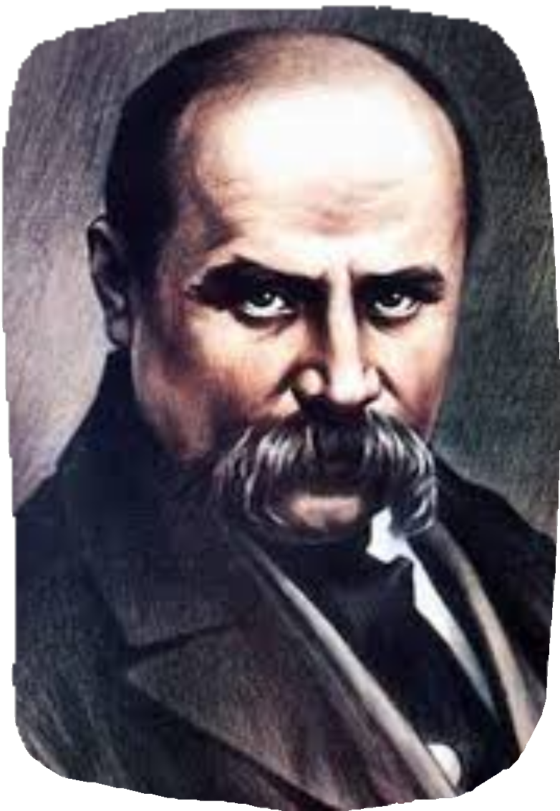
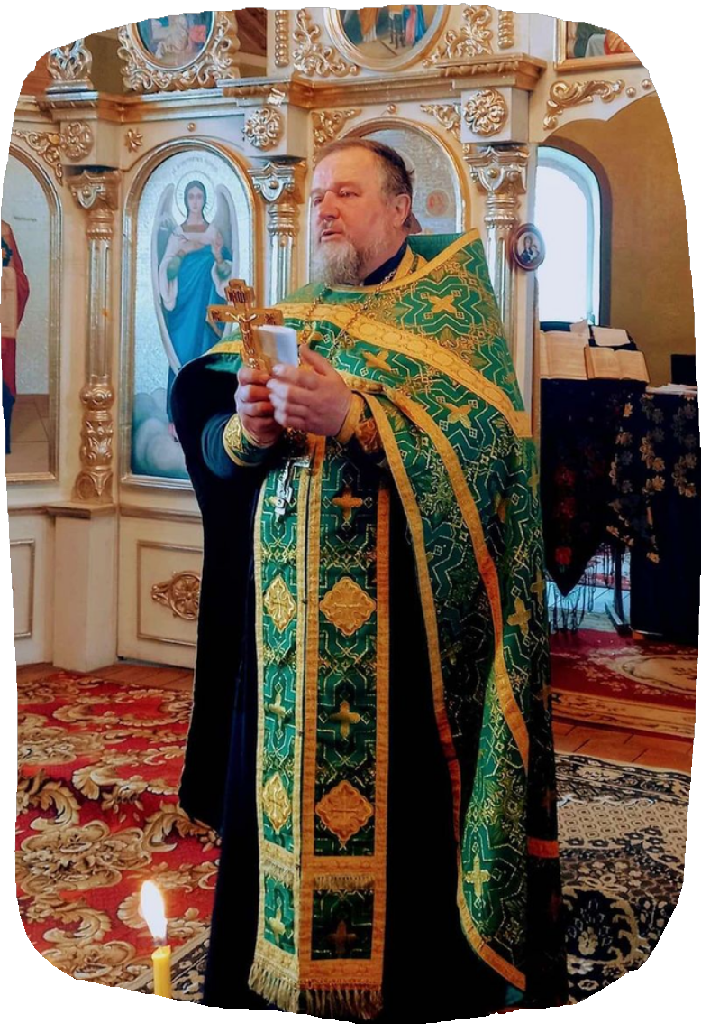
Священник пишемо з подвоєнням, як письменник (§ 29).
письменник священник

Slide 14






Пишемо (§ 35) двотижневий двоярусний тривідсотковий триярусний чотириактний чотиримісячний,
але двохсотий трьохтисячний
чотирьохмільйонний чотирьохмільярдний двохсотріччя трьохсотріччя чотирьохсотріччя

Slide 15
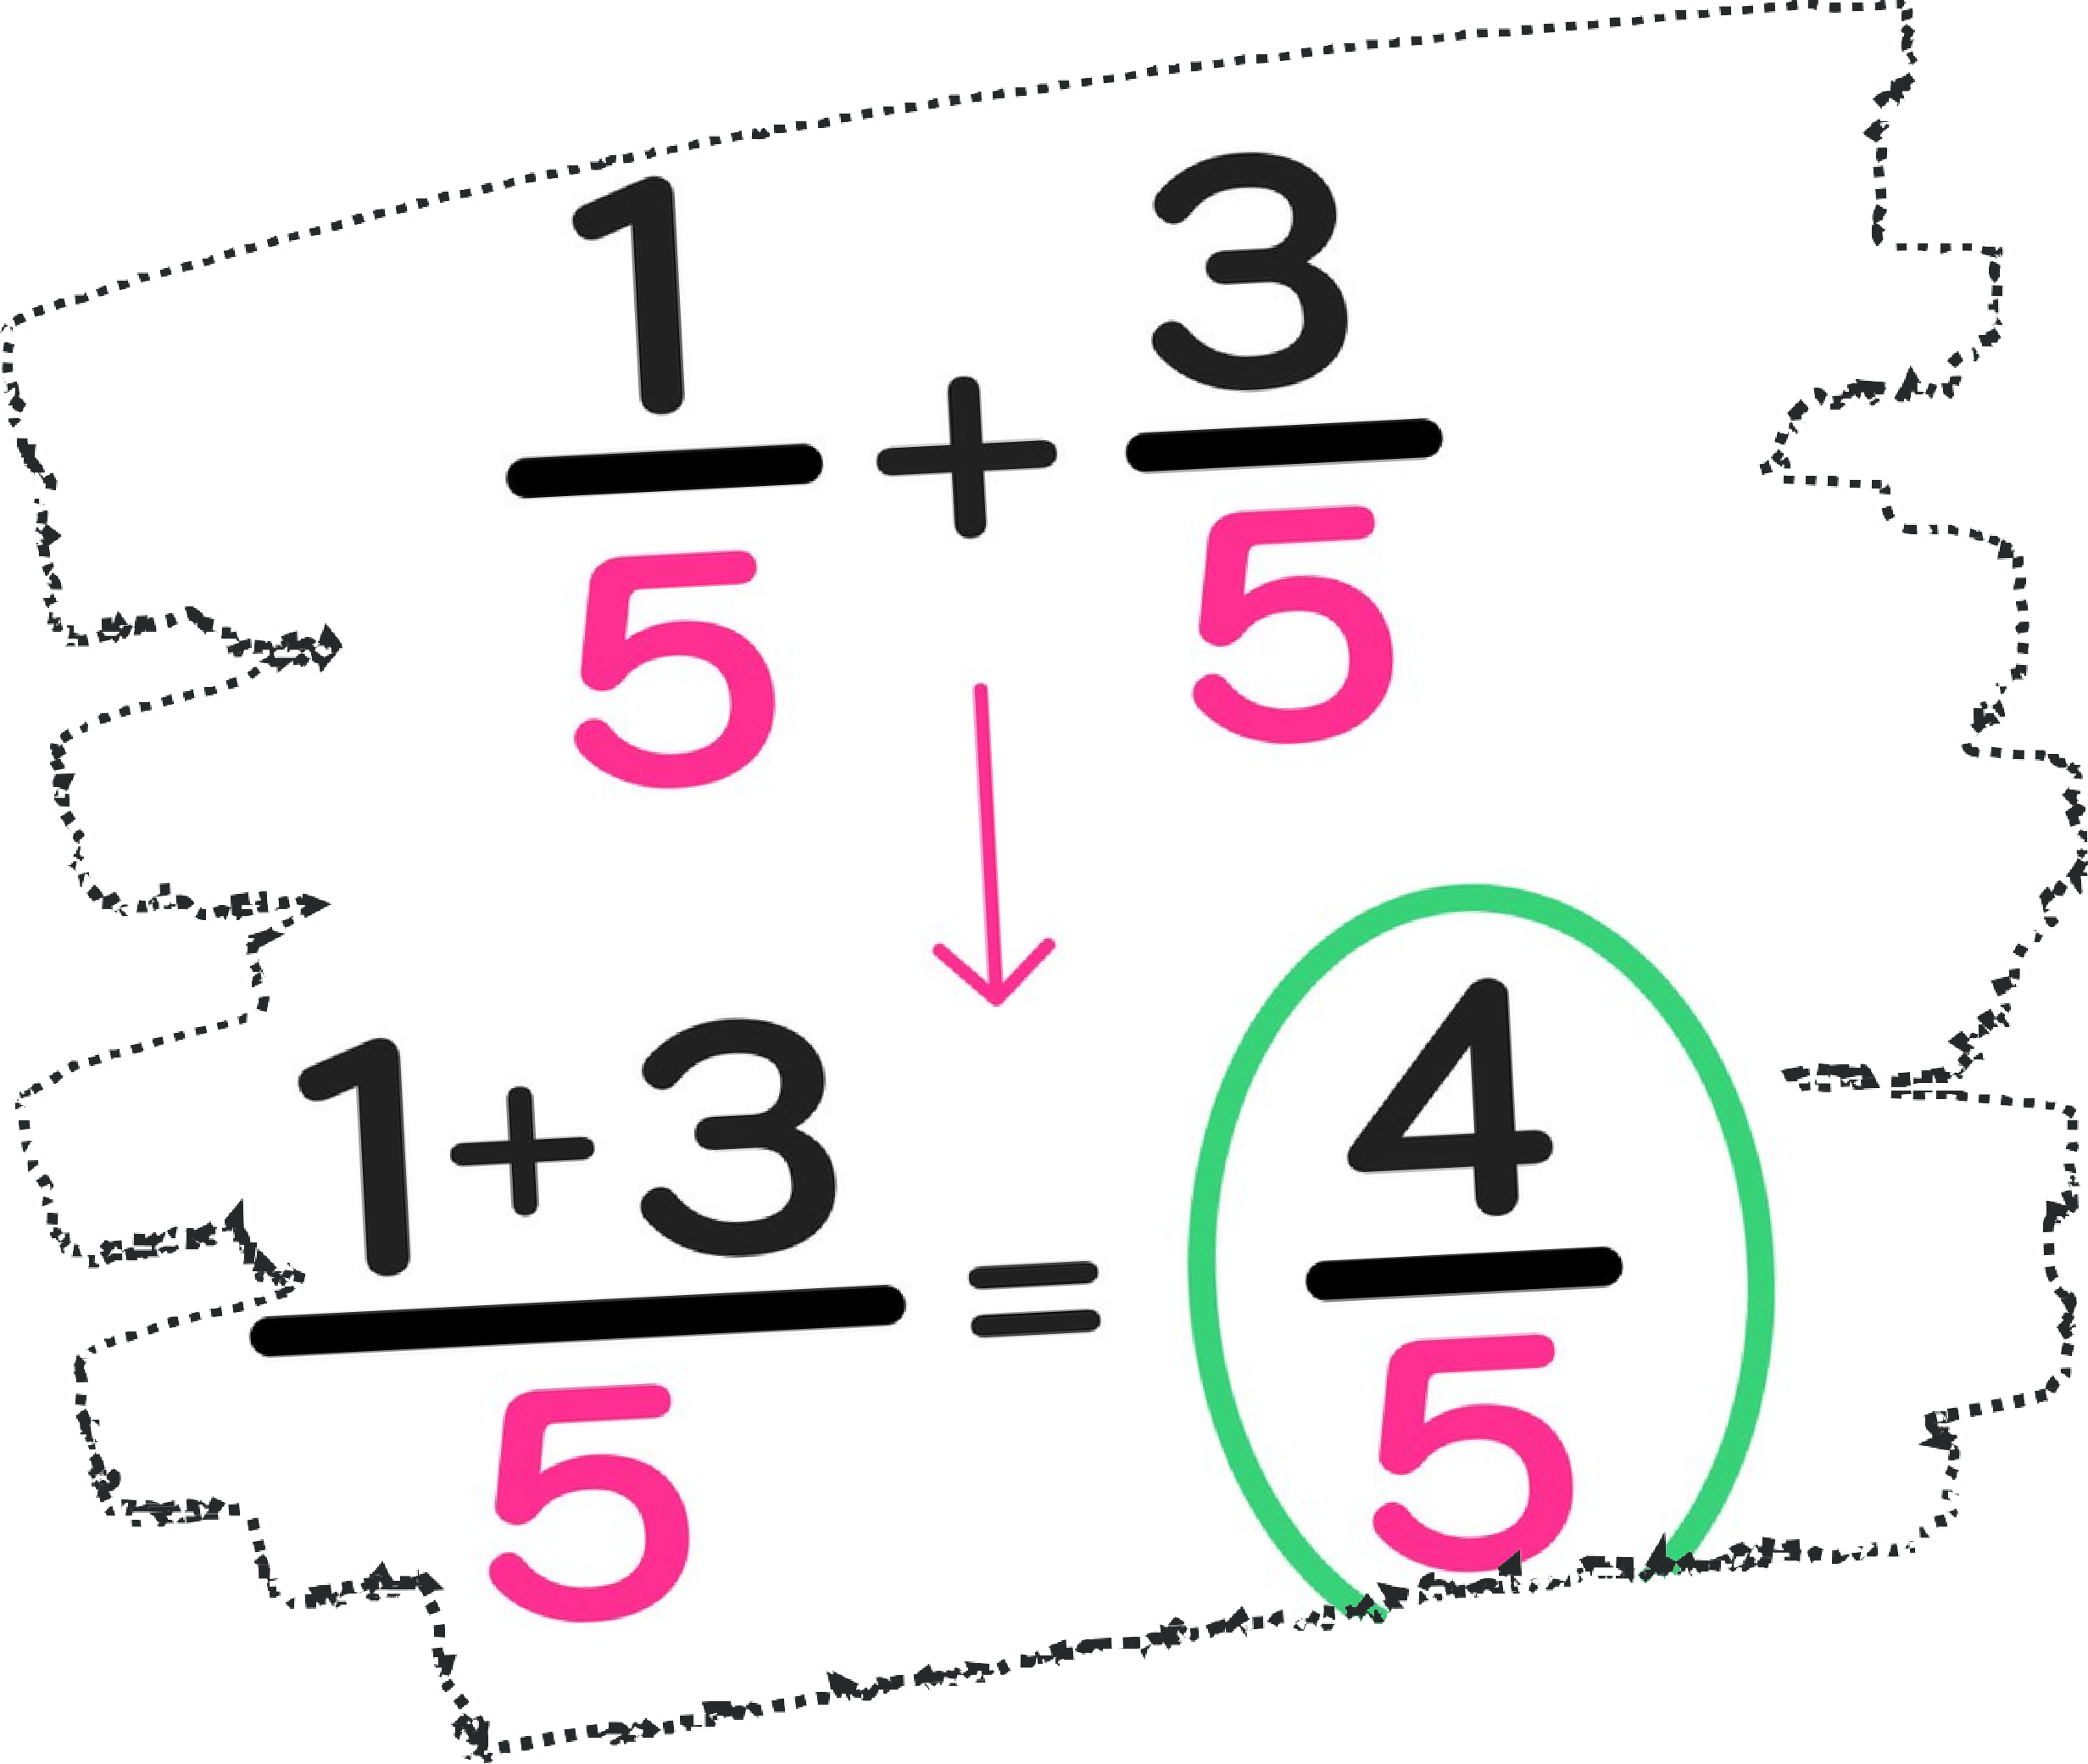
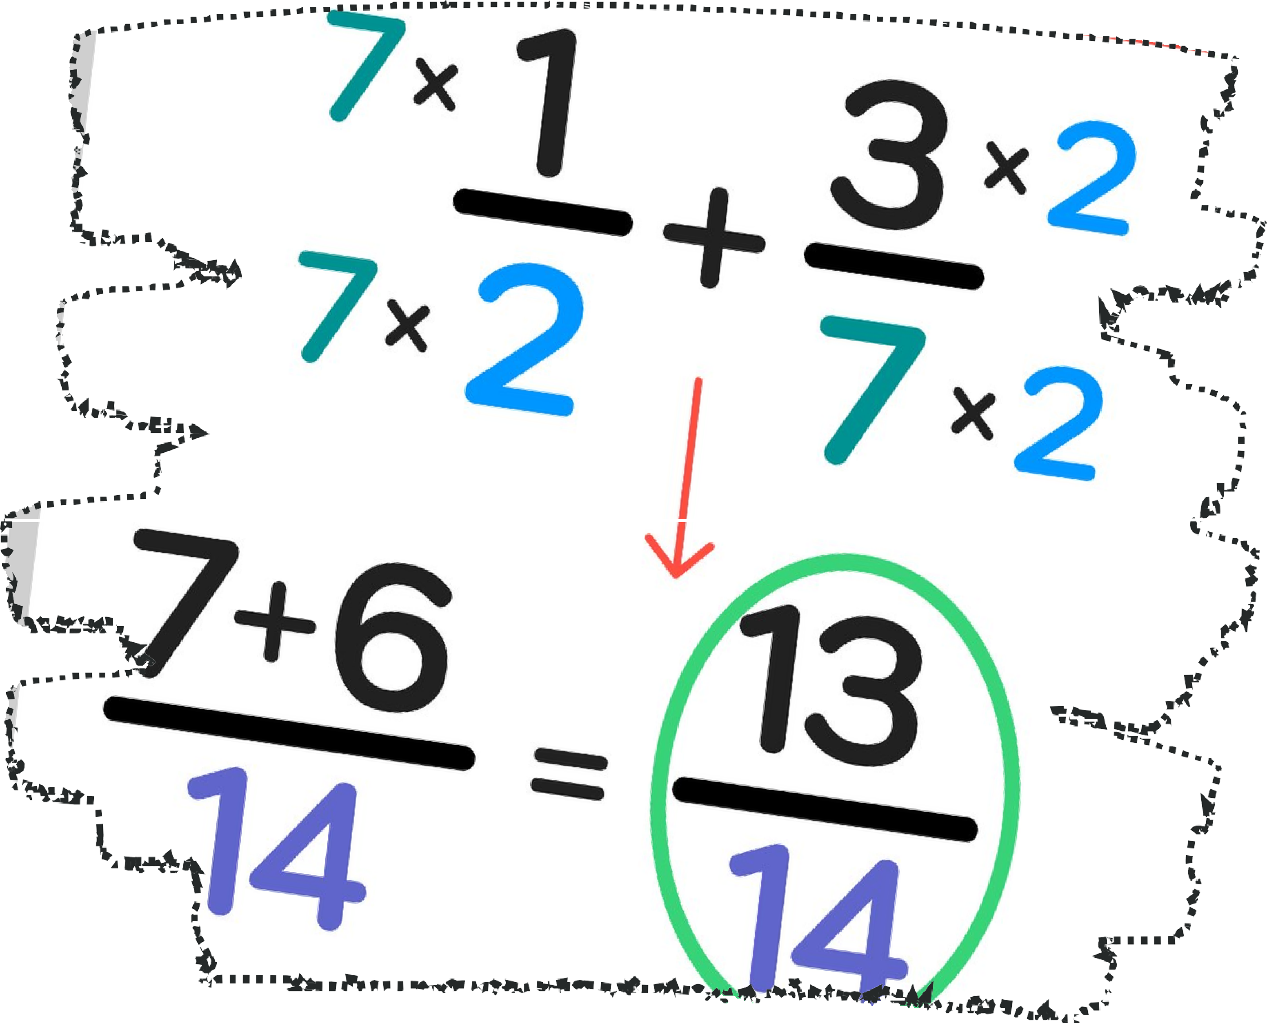
Дробові числівники: дві третіх, три четвертих
(замість дві треті, три четверті) (§ 107).

Slide 16



Російські прізвища, що в мові оригіналу закінчуються на
-ой, пишемо з -ий:
Донський Трубецький Крутий
Але Лев Толстой (§ 144).

Slide 17


До мʼякої групи іменників належать імена Ігор, Лазар (Ігоря, Ігорю, Ігорьович; Лазаря, Лазарю, Лазарьович), а також слово хабар (хабаря, а не хабара) (§ 66).

Slide 18
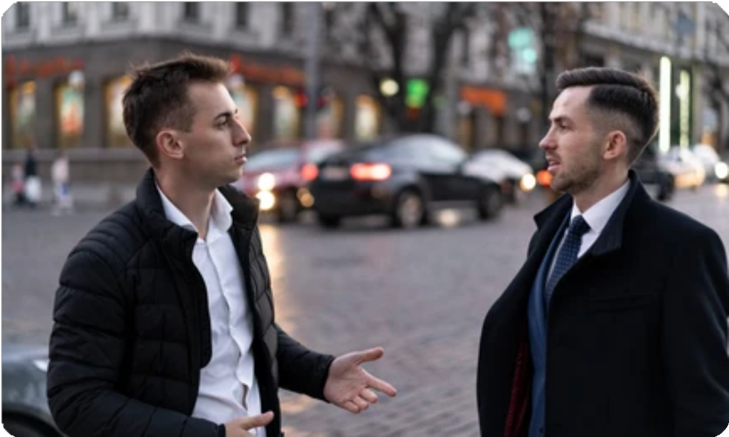

У звертаннях форму кличного відмінка набувають обидва слова: пане лейтенанте, брате Петре, лікарю Ігорю, побратиме Іване (§ 87).
Пане ликарю,
.....
Брате Петре,
.....

Slide 19
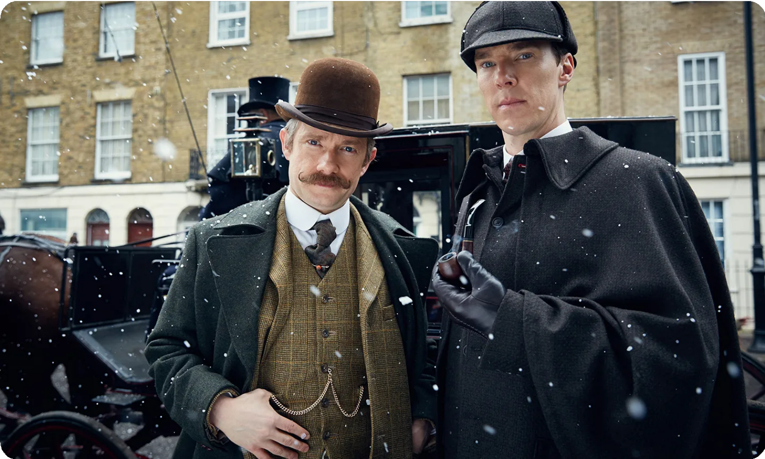
Сер, сір, гер у кличному відмінку мають таку саму форму, що й у називному (§ 87).
Сер Шерлоку,
.....

Slide 20






Назви віртуальних (соціальних та інших) мереж у родовому відмінку мають закінчення -у: інстаграму, телеграму, фейсбуку, ютубу (§ 82).

Slide 21
Звук [h] передаємо буквою «г»: госпіс, гостел, Гарвард, Гельсінкі, окрім деяких європейських слів (хобі, хокей, хол, холдинг) та всіх слів східного походження (брахман, джихад, моджахед, харакірі) (§ 122).
hospice - госпіс hostel - гостел Harvard - Гарвард Helsinki - Гельсінкі
АЛЕ: hobby - хобі
hockey - хокей hall - хол
holding - холдинг
брахман джихад моджахед харакірі

Slide 22
Англійське буквосполучення [ck] відтворюємо українською буквою «к» без подвоєння: Дікенс, Текерей, Бекі, Букінгем (§ 128).
Dickens - Дікенс Thackeray - Текерей Becky - Бекі Buckingham - Букінгем

Slide 23
Німецьке буквосполучення [ei] передаємо як «ай» («яй»), а буквосполучення [eu] – як «ой»:
Wittgenstein - Віттгенштайн Fleischer - Фляйшер Fraulein - фройляйн neubauer - Нойбауер
У давніших запозиченнях німецьке буквосполучення [еі] передаємо в транслітерованому вигляді через «ей» (§ 136):
Kreizer - крейцер Grossmeister - гросмейстер
Heine - Гейне Leipzig - Лейпциг

Slide 24


Сватове, Синельникове відмінюються, як Рівне (Сватового, Синельникового, Рівного), а Косово, Мукачево – як Дубно (Косова, Мукачева, Дубна) (§ 152).

Slide 25

У назвах свят та історичних подій з великої пишемо тільки першу літеру (День пам’яті та примирення), а в назвах державних українських свят – усі слова (День Незалежності України) (§ 52).

Slide 26


З великої букви пишемо займенники Ви, Ваш як форму ввічливості у звертанні до однієї конкретної особи в листах, офіційних документах тощо (§ 60):
Повідомляємо Вам… Вітаємо Вас…
у відповідь на Ваш запит…

Slide 27

Ставимо відступи обабіч скісної риски: синтетизм / аналітизм.
Окрім та/або, і/або, словосполучень (с/г, р/р тощо) та одиниць виміру (км/год) (§ 165).

Slide 28
В А Р І А Т И В Н А Н О Р М А
( М О Ж Н А І Т А К , І Т А К ) :

Slide 29

«Ґ», «ґ» на місці «G», «g» у запозичених власних назвах (§ 122):
Goethe - Ґете і Гете
Gulliver - Ґуллівер і Гуллівер
Але пошукова система «Гугл», а не «Ґуґл».
Якщо без родового слова — з малої і без лапок: гугл (§ 54).

Slide 30
Буквосполучення [th] у словах грецького походження можна передавати літерами «т» і «ф» (§ 123):
етер і ефір катедра і кафедра міт і міф
Атени і Афіни

Slide 31
У словах, що походять із давньогрецької й латинської мов, буквосполучення [au] можна передавати як «ав» і «ау» (§ 131):
авдиторія і аудиторія фавна і фауна
павза і пауза лавреат і лауреат

Slide 32
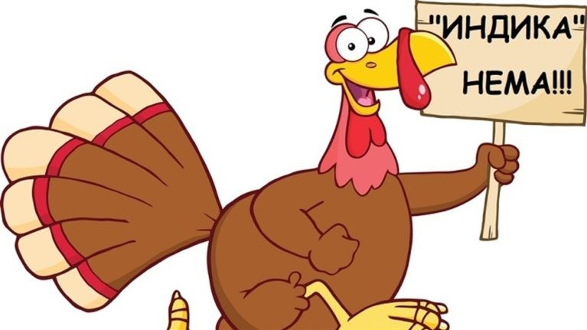
На початку деяких слів можна писати «и»: ирій, ирод, икати, ич (индика немає) (§ 2).

Slide 33
У назвах церковних звань, титулів та чинів уживаємо префікси «архи-» та «архі-» (§ 31):
архимандрит і архімандрит архиєрей і архієрей архистратиг і архістратиг

Slide 34
У родовому відмінку іменників lll відміни можемо писати закінчення -и та -і (§ 95):
Родовий відмінок: крови й крові любови й любові осени й осені
соли й солі Руси й Русі
Білоруси й Білорусі гідности й гідності
незалежности й незалежності радости й радості
смерти й смерті чести й честі

Slide 35
Чоловічі прізвища, що закінчуються на «-ин», «-ін», «-їн», у
давальному відмінку мають закінчення «-у» та «-ові» (§ 83):
Давальний відмінок:
Яковишину та Яковишинові Золкіну та Золкінові
Ільїну та Ільїнові

Slide 36



Прізвища прикметникового походження, що закінчуються на «-ів» («-їв»), «-ов», «-ев» («-єв»), «-ин», «-ін» («-їн»), у кличному відмінку можуть мати закінчення «-е» (§ 87):
Кличний відмінок:
Щоголеве і Щоголів Глібове і Глібов Гуляєве і Гуляєв
Степанишине і Степанишин

Slide 37
У звертаннях, що складаються із загальної назви та чоловічого прізвища, у форму кличного відмінка прізвище можна ставити, а можна й не ставити (§ 87):
друже Максименку і друже Максименко колего Євгенищуку і колего Євгенищуко пане Ковалю і пане Коваль
Але у звертаннях до жінок форму кличного відмінка завжди
мають і загальна назва, і прізвище (§ 74):
добродійко Вариводо пані Гаркуше
поетко Забашто

Slide 38

Назви міст у родовому відмінку можуть мати закінчення -у
(-ю) та -а (-я):
Амстердаму і Амстердама Лондону і Лондона Парижу і Парижа Чорнобилю і Чорнобиля
Окрім назв міст із суфіксами -ськ-, -цьк-, -ець-, -ів- (-їв-),
ев- (-єв-), -ов-, -ин- (-ін-), -ач-, -ич-, елементами -бург-,
град- (-город-), -піль- (-поль-), -мир-, -слав-)) (§ 82).

Slide 39

Нагадаємо, нові правила, над якими спеціальна комісія працювала майже п’ять років, схожі на Харківський правопис 1928 року.
Згодом совєти його скасували: у 1930-х роках почалася хвиля тотального зросійщення, і в 1933-му оголосили цей правопис
«націоналістичним», таким, що “ставив бар'єр між українською та російською мовою і гальмував вивчення грамоти широкими трудящими масами”.
Автори найсвіжішого варіанту стверджують, що він “розроблений на фундаменті української правописної традиції з урахуванням новітніх мовних явищ” та зможе захистити українську мову від русифікації.

Slide 40
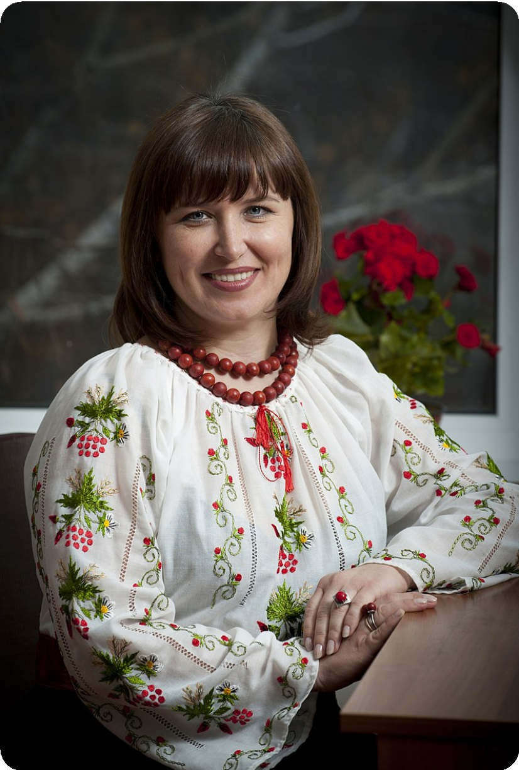

Думки щодо доцільності нових мовних правил розділилися.
Головний науковий співробітник Інституту педагогіки Національної академії педагогічних наук України Наталія Богданець-Білоскаленко впевнена, що це позитивні зміни.
Наталія Богданець-Білоскаленко

Slide 41
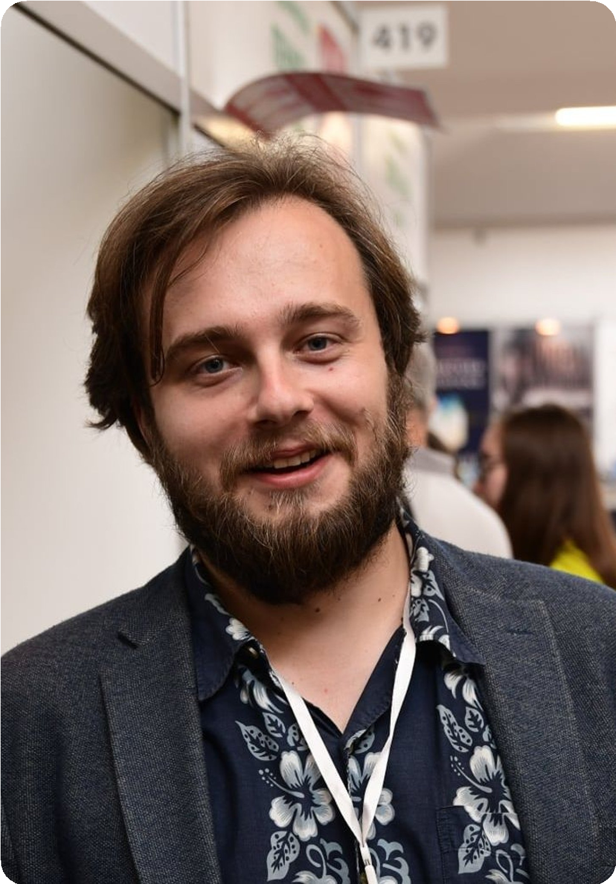

Інші фахівці налаштовані критично. “Цей правопис суперечить сам собі. У
ньому може бути правило, згідно з яким ми пишемо категорію слів певним чином, а до нього — десять винятків… У кількох моментах правопис усе спростив. Але на кожне правило, яке вирішило певну проблему, з’явилося ще тупіше правило, яке створює нову або взагалі уневажнює попередні правила”, – стверджує філолог, письменник і перекладач Остап Українець.
Остап Українець

Slide 42


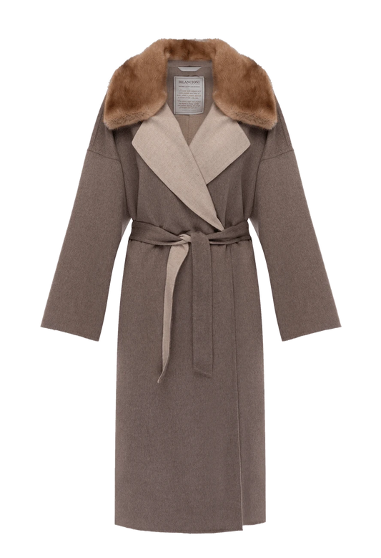



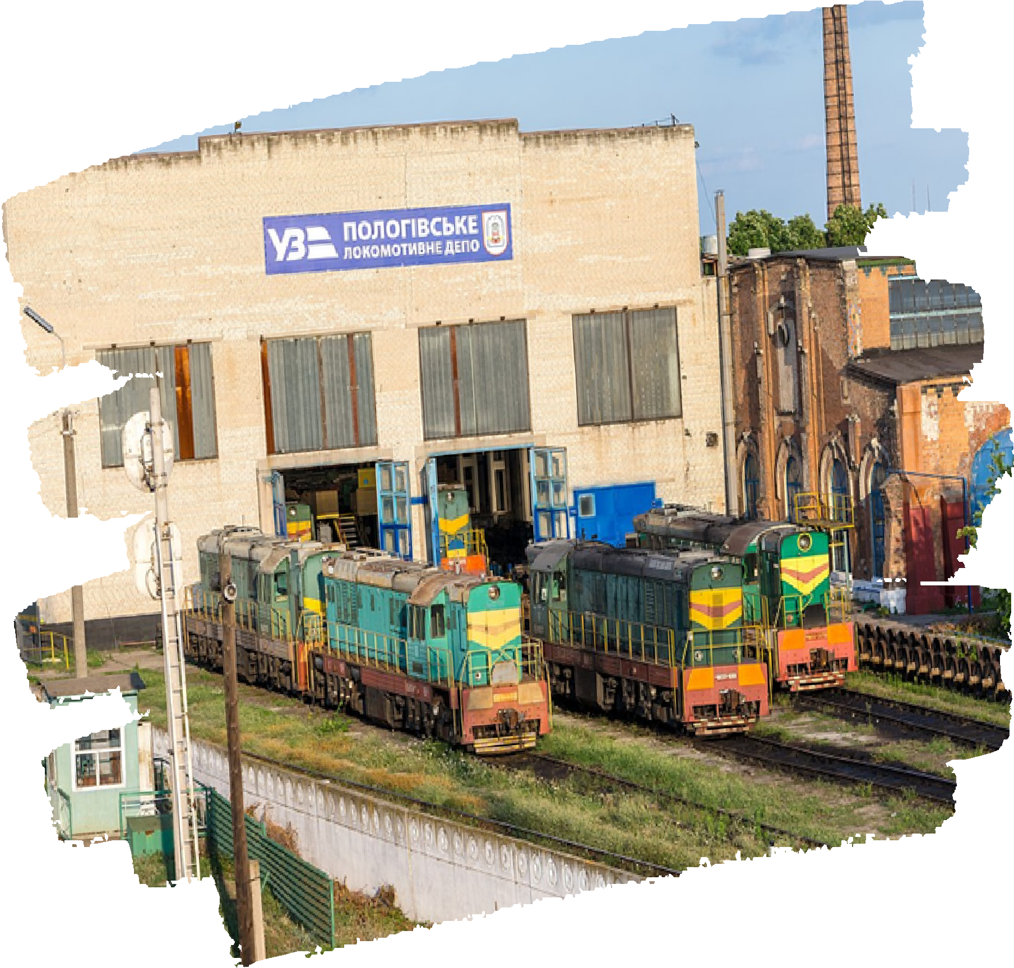

Доктор філологічних наук Олександр Пономарів свого часу нарікав, що члени комісії не погодилися на відмінювання слів кіно, метро і депо. Тож, як і раніше, відмінювати можна лише ситро і пальто.
Не відмінюються: Відмінюються:

Slide 43
Д Я К У Ю З А У В А Г У !

